Slide 1
Obuwniczy sklep internetowy

Slide 2
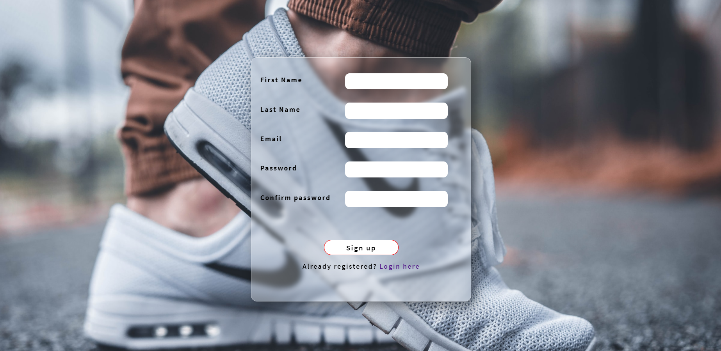
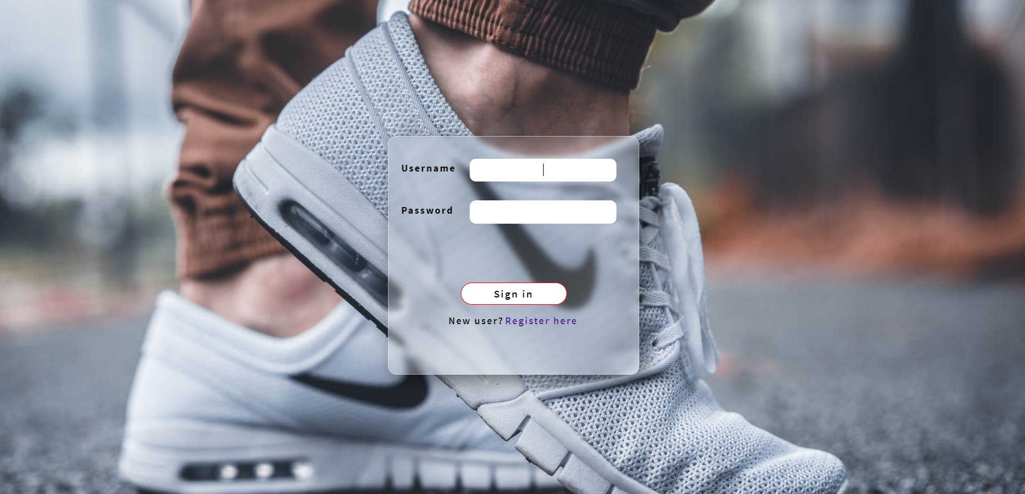
Panel rejestracji oraz logowania

Slide 3
Dostępne role w aplikacji
Admin
Data Admin
User
Guest

Slide 4
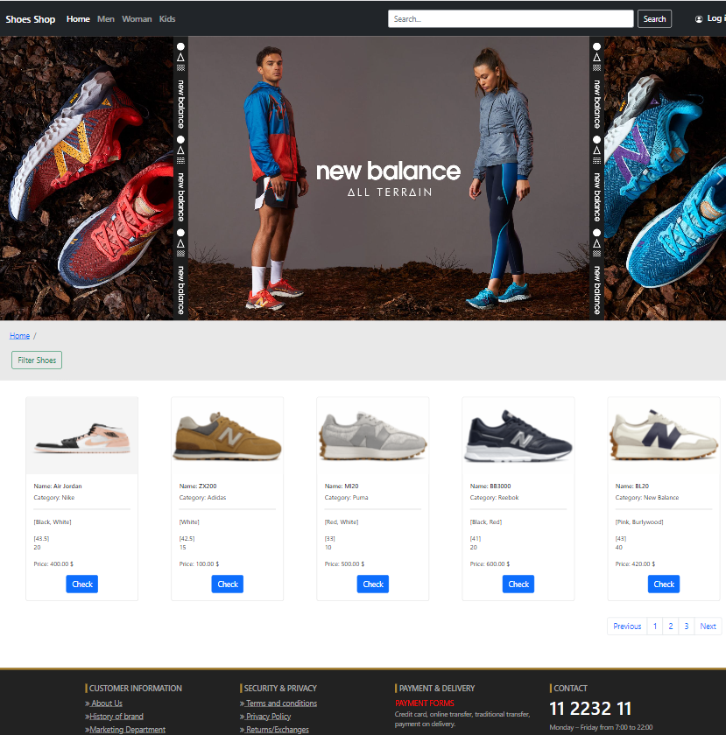
Strona główna

Slide 5
Admin - funkcjonalności
Zarządzanie użytkownikami aplikacji
Podgląd na całą listę użytkowników aplikacji
Blokowanie danego użytkownika
Zmiana roli danego użytkownika
Usuwanie danego użytkownika

Slide 6
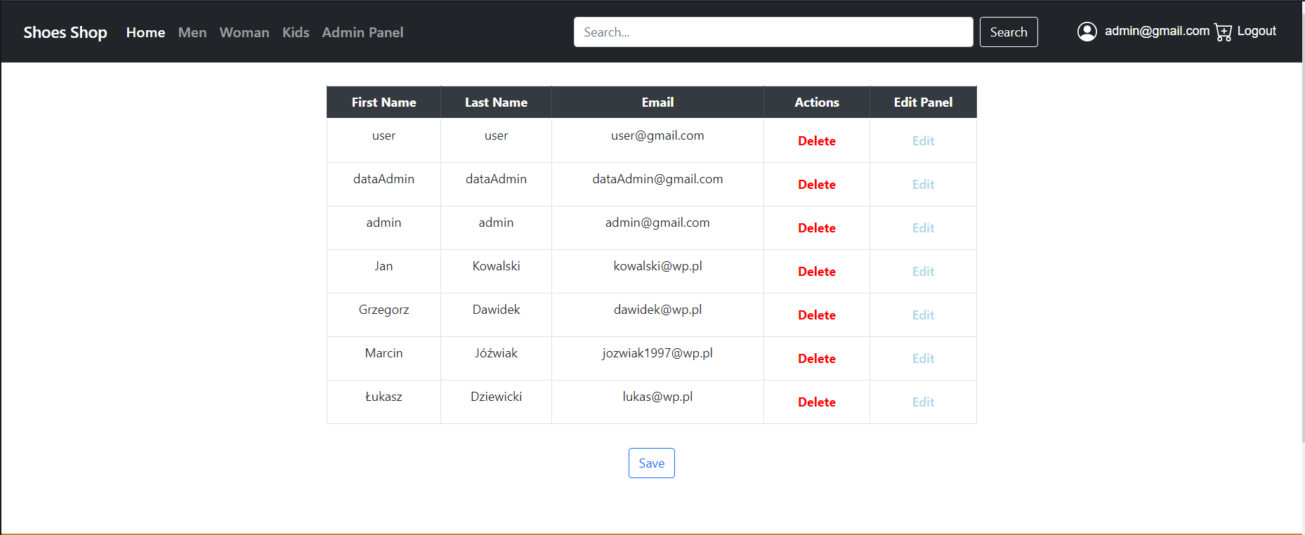
Admin - funkcjonalności

Slide 7
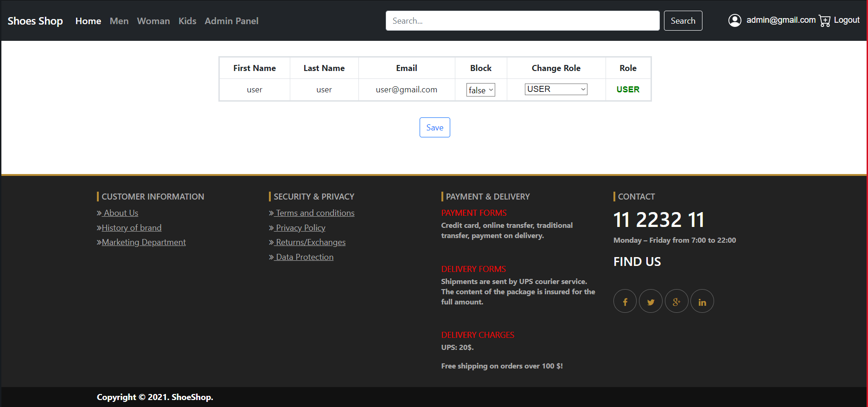
Admin - funkcjonalności

Slide 8
Data Admin - funkcjonalności
Podgląd na wszystkie produkty i kategorie
Zarządzanie słownikiem kategorii produktów:
dodawanie nowych kategorii
edycja istniejących kategorii
Zarządzanie produktami:
dodawanie nowych produktów
edycja istniejących produktów

Slide 9
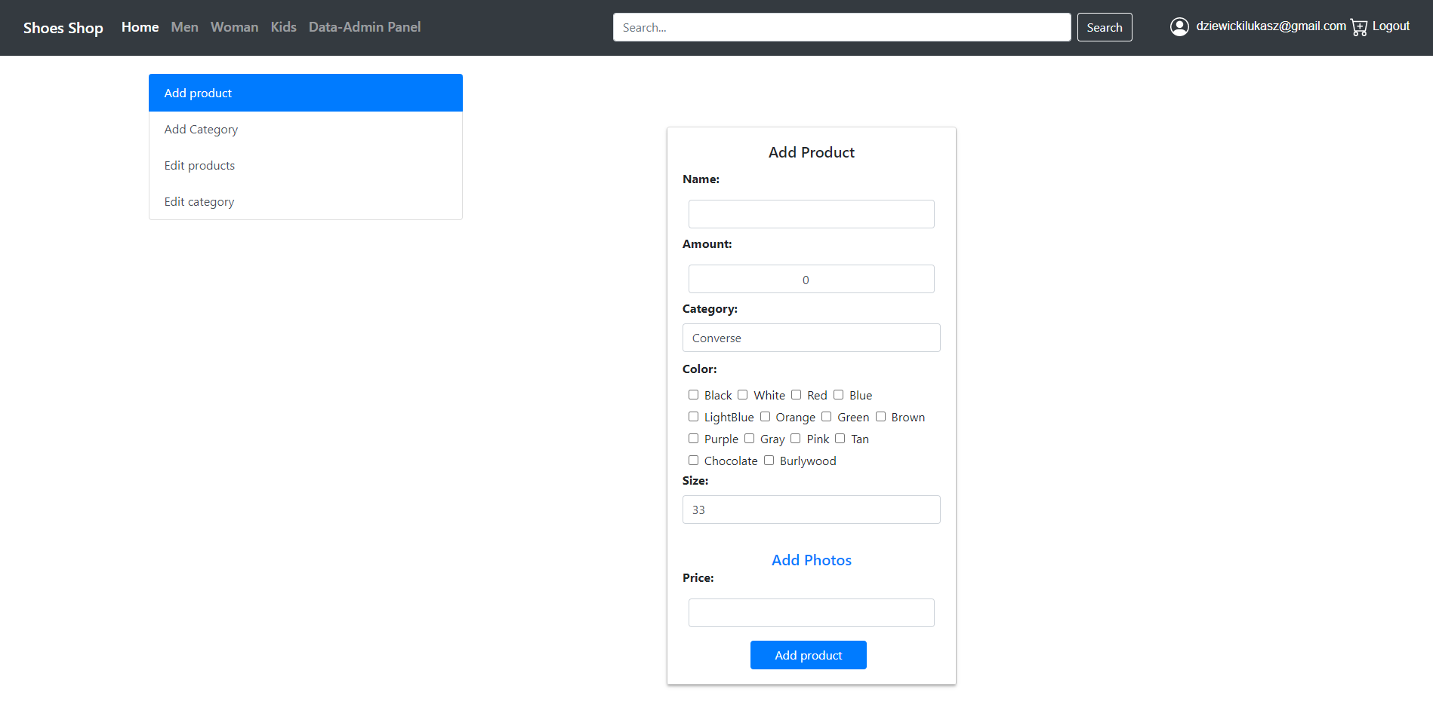
Data Admin - funkcjonalności

Slide 10
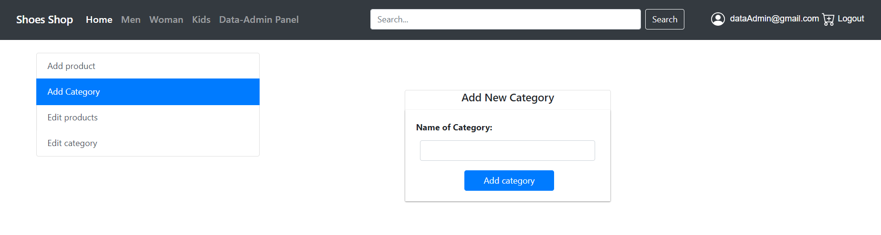
Data Admin - funkcjonalności

Slide 11
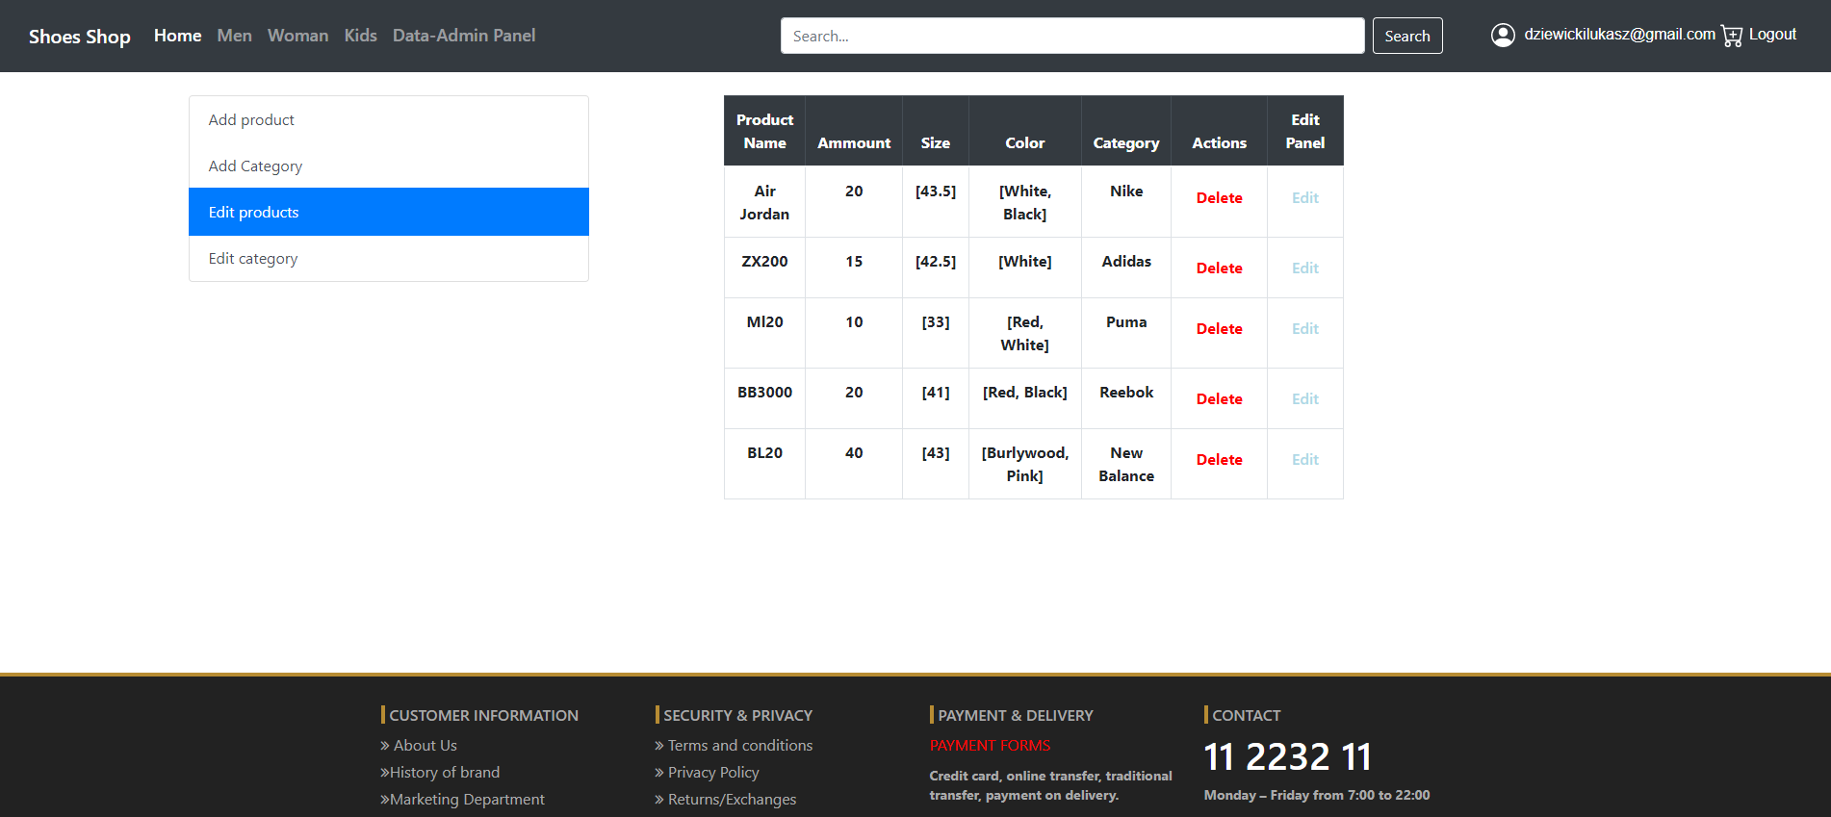
Data Admin - funkcjonalności

Slide 12
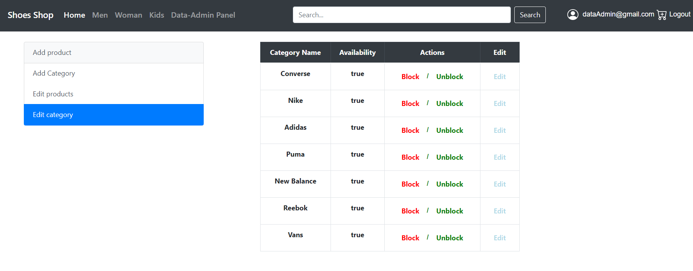
Data Admin - funkcjonalności

Slide 13
User- funkcjonalności
Możliwość kupienia produktu
Możliwość filtracji produktów względem
porządku alfabetycznego
ceny Min/Max
Atrybutów : kolor, rozmiar, marka
Możliwość przeglądania produktów
Możliwość przeglądania danego produktu przed dodaniem do koszyka
Możliwość edycji profilu (dane osobowe, adres)
Możliwość płatności z wykorzystaniem platformy PayPal

Slide 14
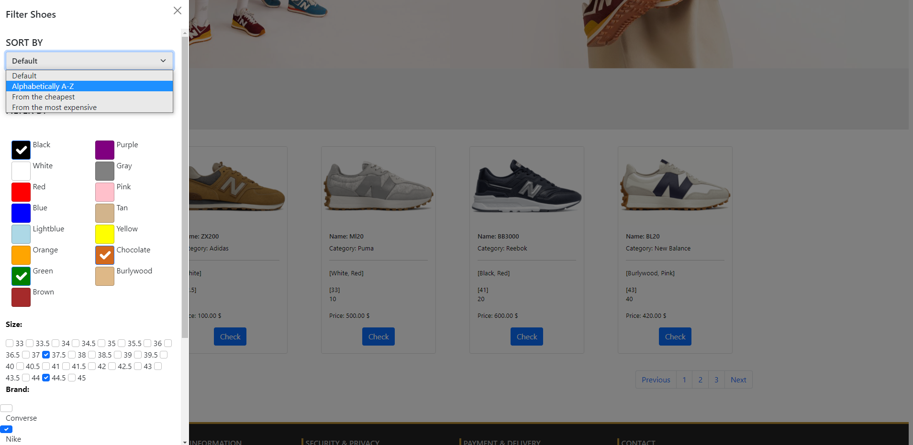
Menu filtracji

Slide 15
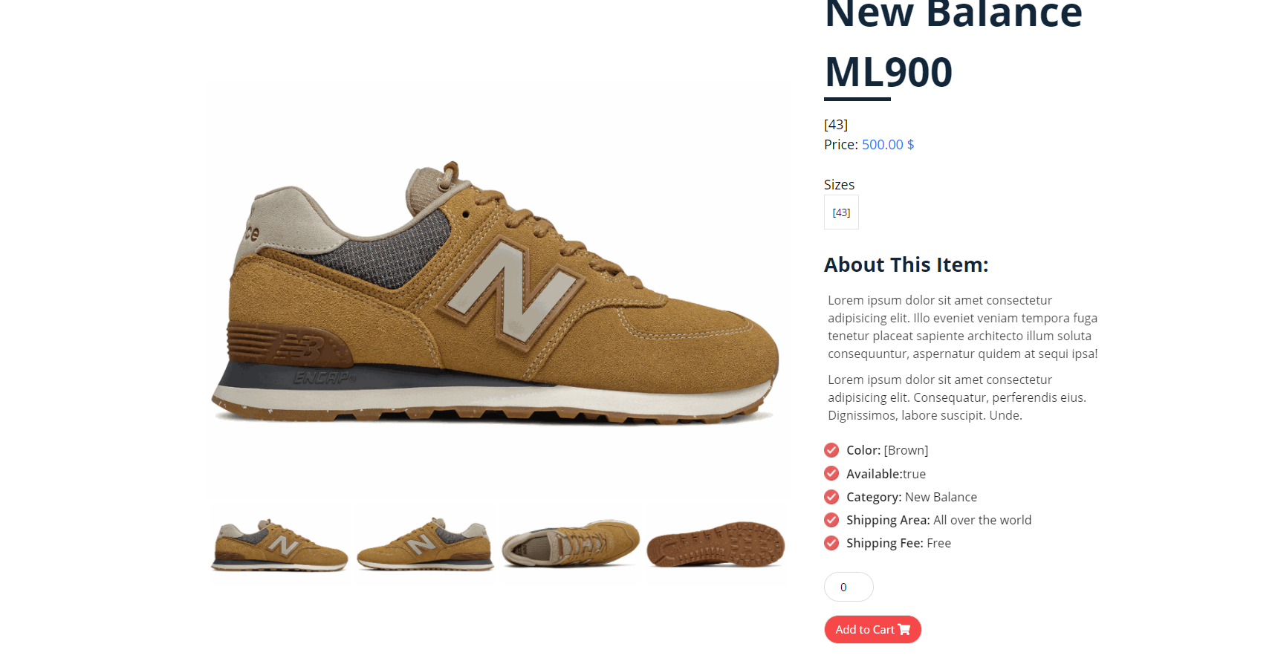
Podgląd produktu

Slide 16
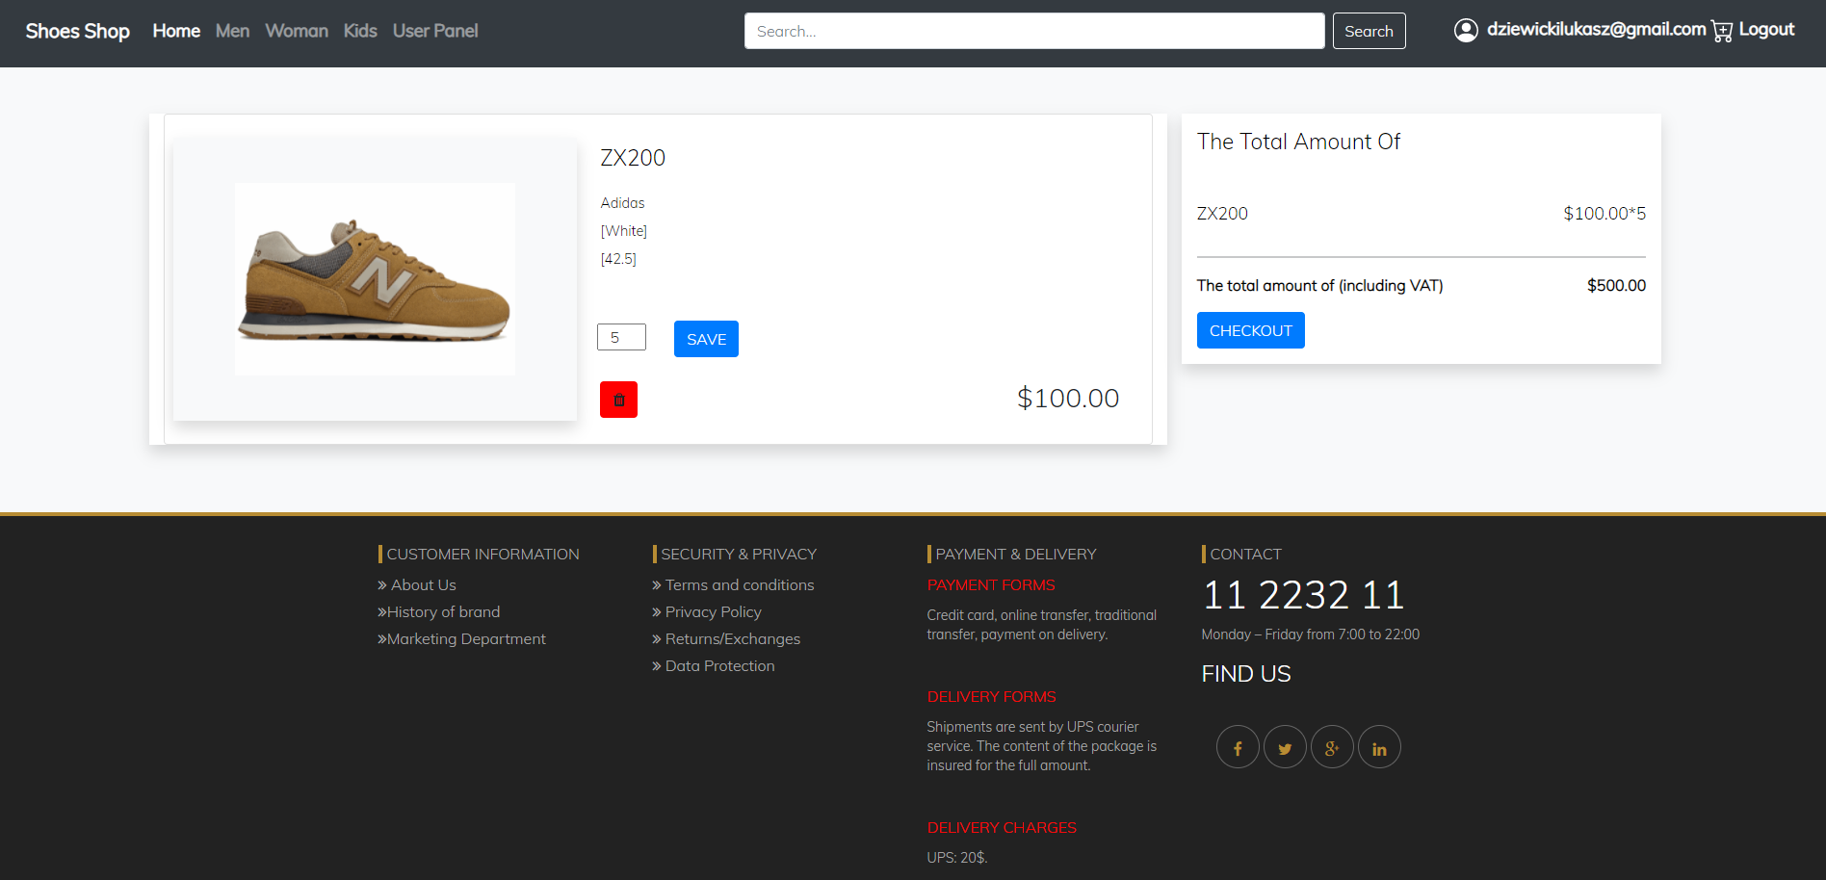
Koszyk

Slide 17
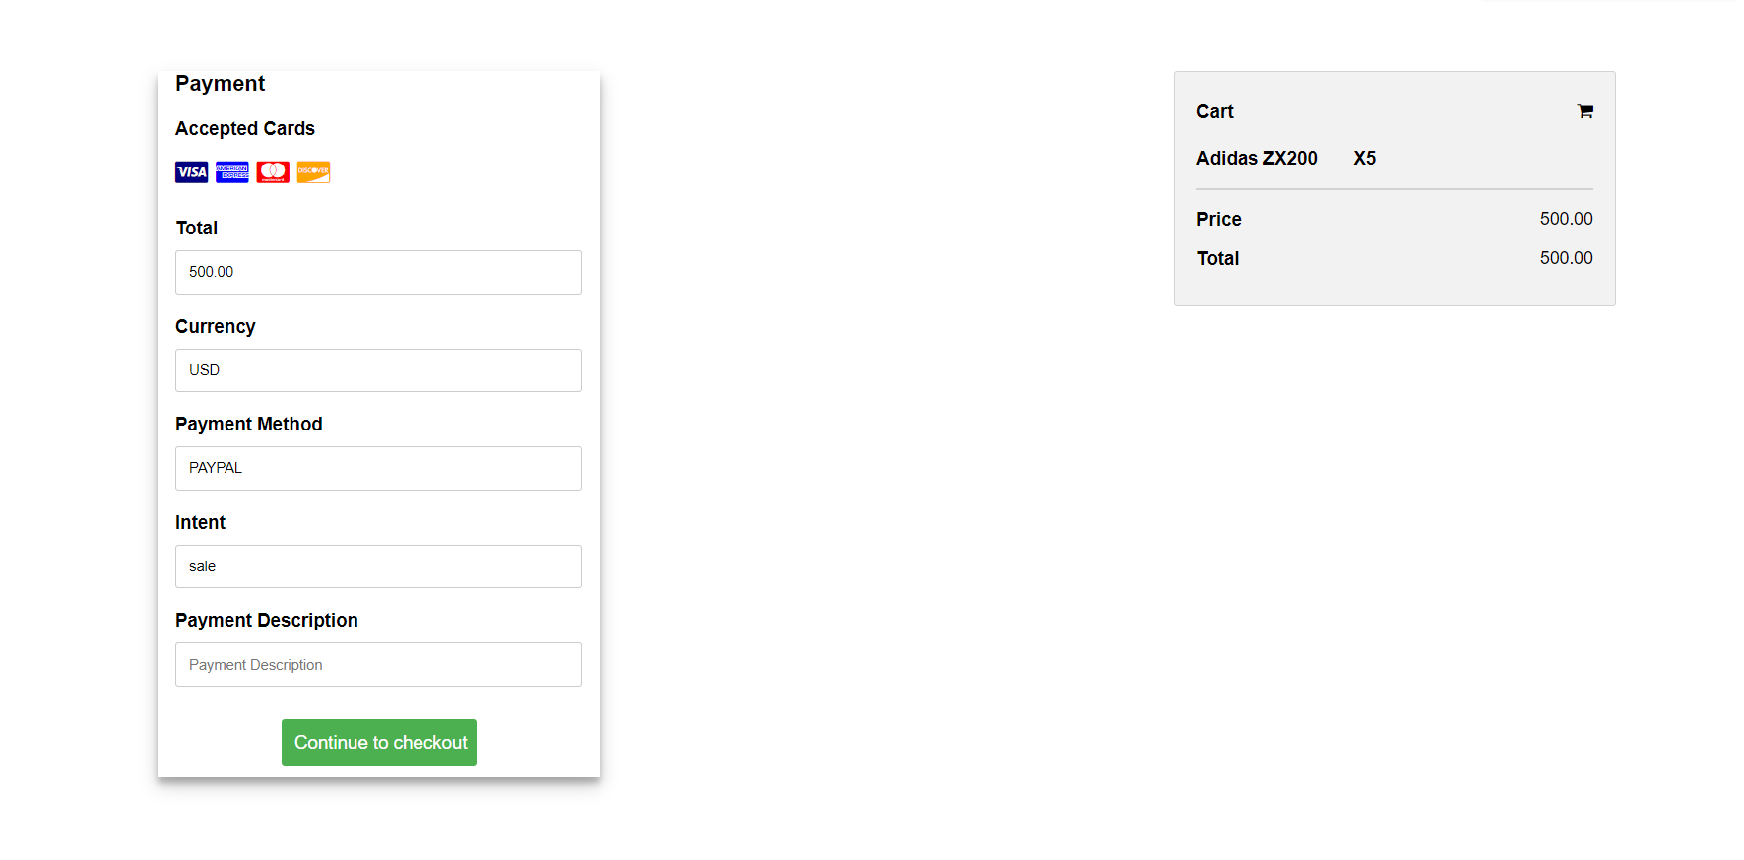
Podsumowanie zakupów

Slide 18
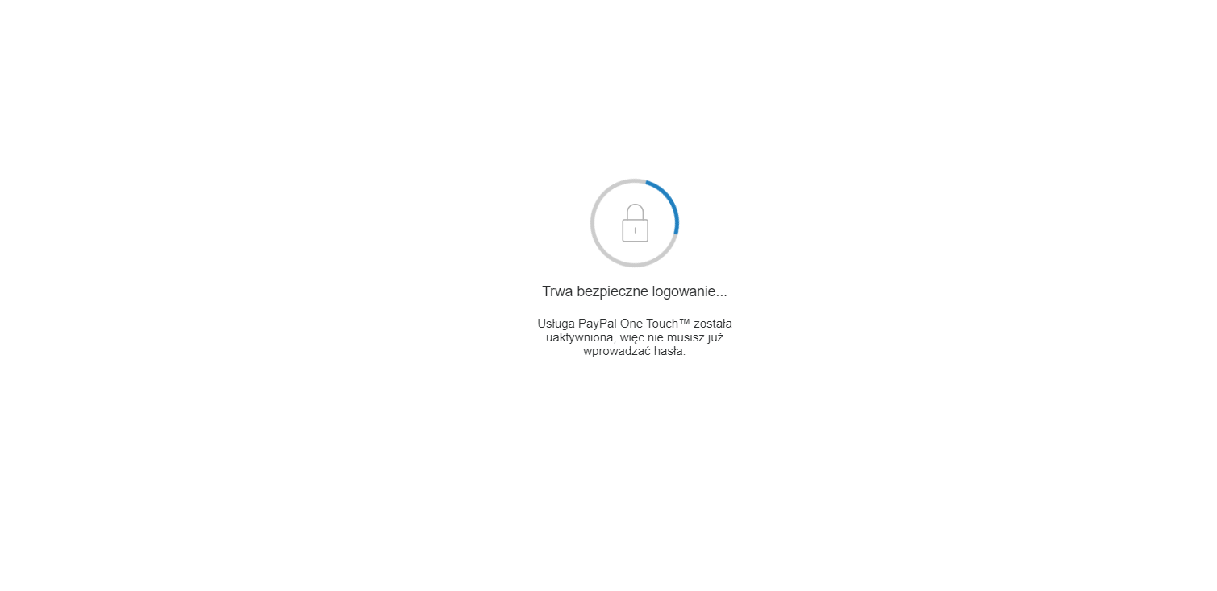
Proces integracji z platformą PayPal

Slide 19
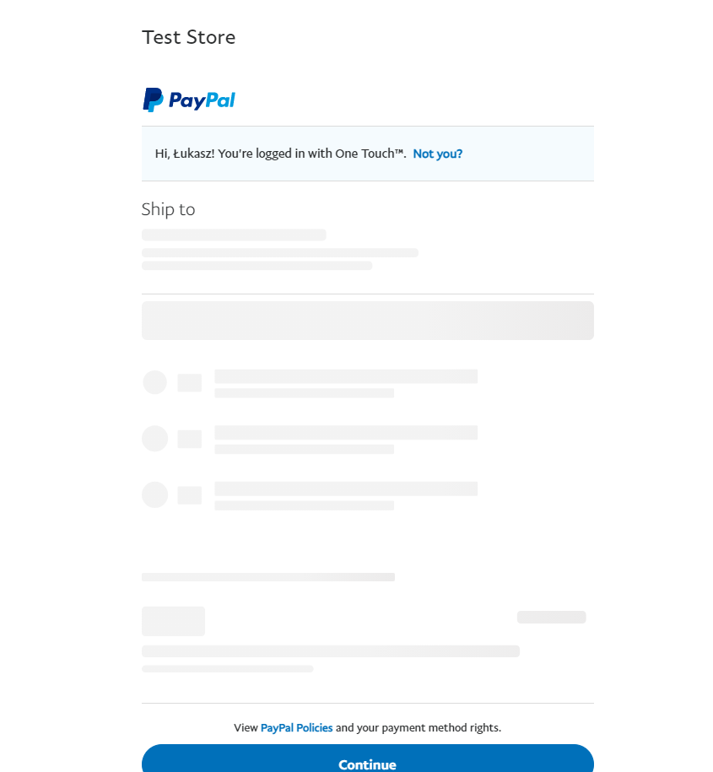
Proces integracji z platformą PayPal

Slide 20
Dziękujemy za uwagę

